Slide 1
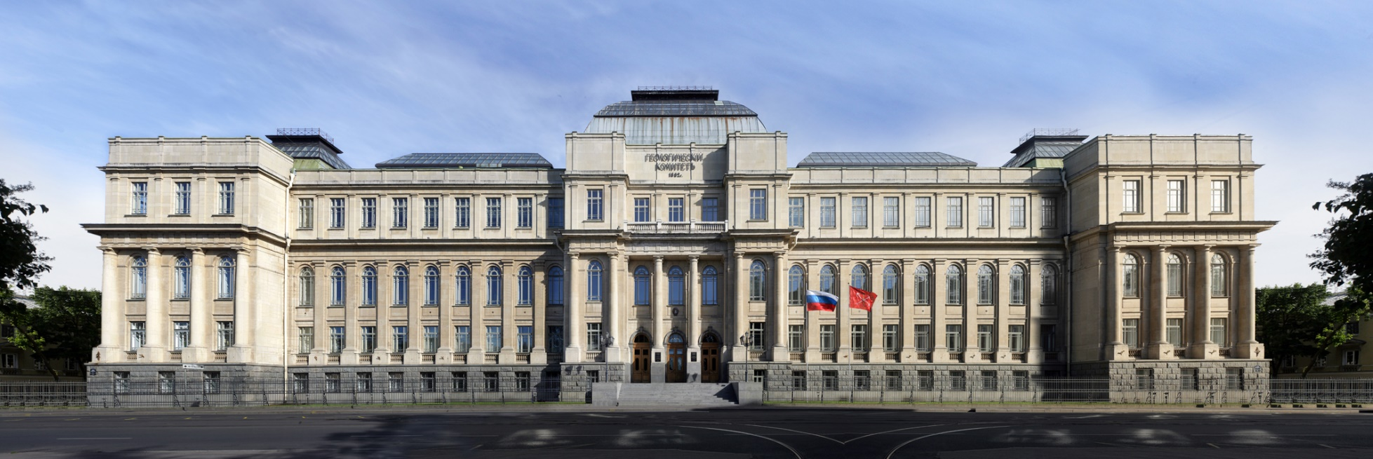
«Состояние и перспективы развития Государственного геологического картографирования территории Российской Федерации и ее континентального шельфа»
Круглый стол «Необходимость усиления прогнозно-поисковой эффективности регионального геологического изучения недр»
«О роли регионального геологического изучения недр в решении вопросов воспроизводства МСБ Российской Федерации»
О.В. Петров, Генеральный директор ФГБУ «ВСЕГЕИ»

Slide 2






В настоящее время региональное геологическое изучение недр территории Российской Федерации и ее континентального шельфа закреплено в Законе «О недрах» в качестве главной задачи Государства, решаемой через распределенную систему бюджетных учреждений, находящихся в ведении Федерального агентства по недропользованию.
РОСНЕДРА
Мероприятия
ГП «ВИПР»
ОБАС
Государственные задания
Федеральные Государственные Бюджетные Учреждения
Музей Самоцветы
ВСЕГЕИ
ВНИИОкеангеология
ИМГРЭ
Гидроспецгеология
Росгеолфонд
7 ТФГИ

Slide 3
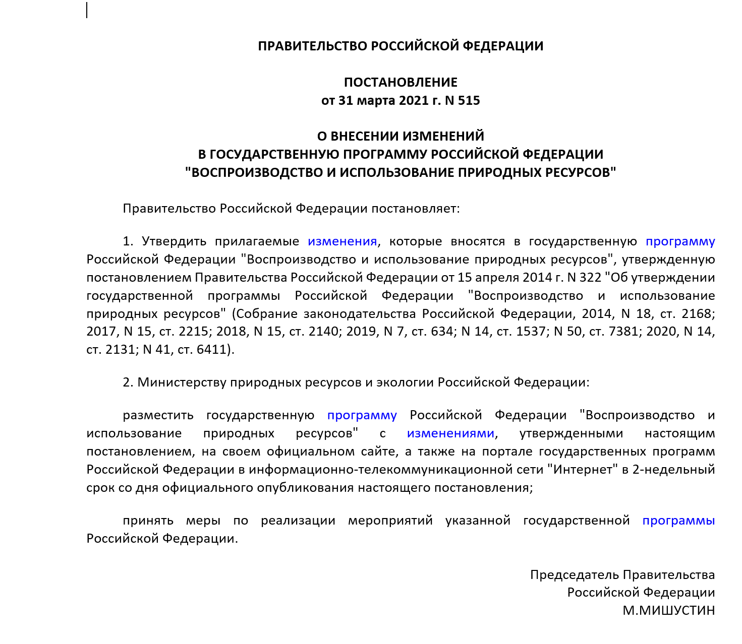
Постановлением Правительства РФ № 515 от 31 марта 2021 г. года внесены изменения в Госпрограмму ВИПР

Slide 4
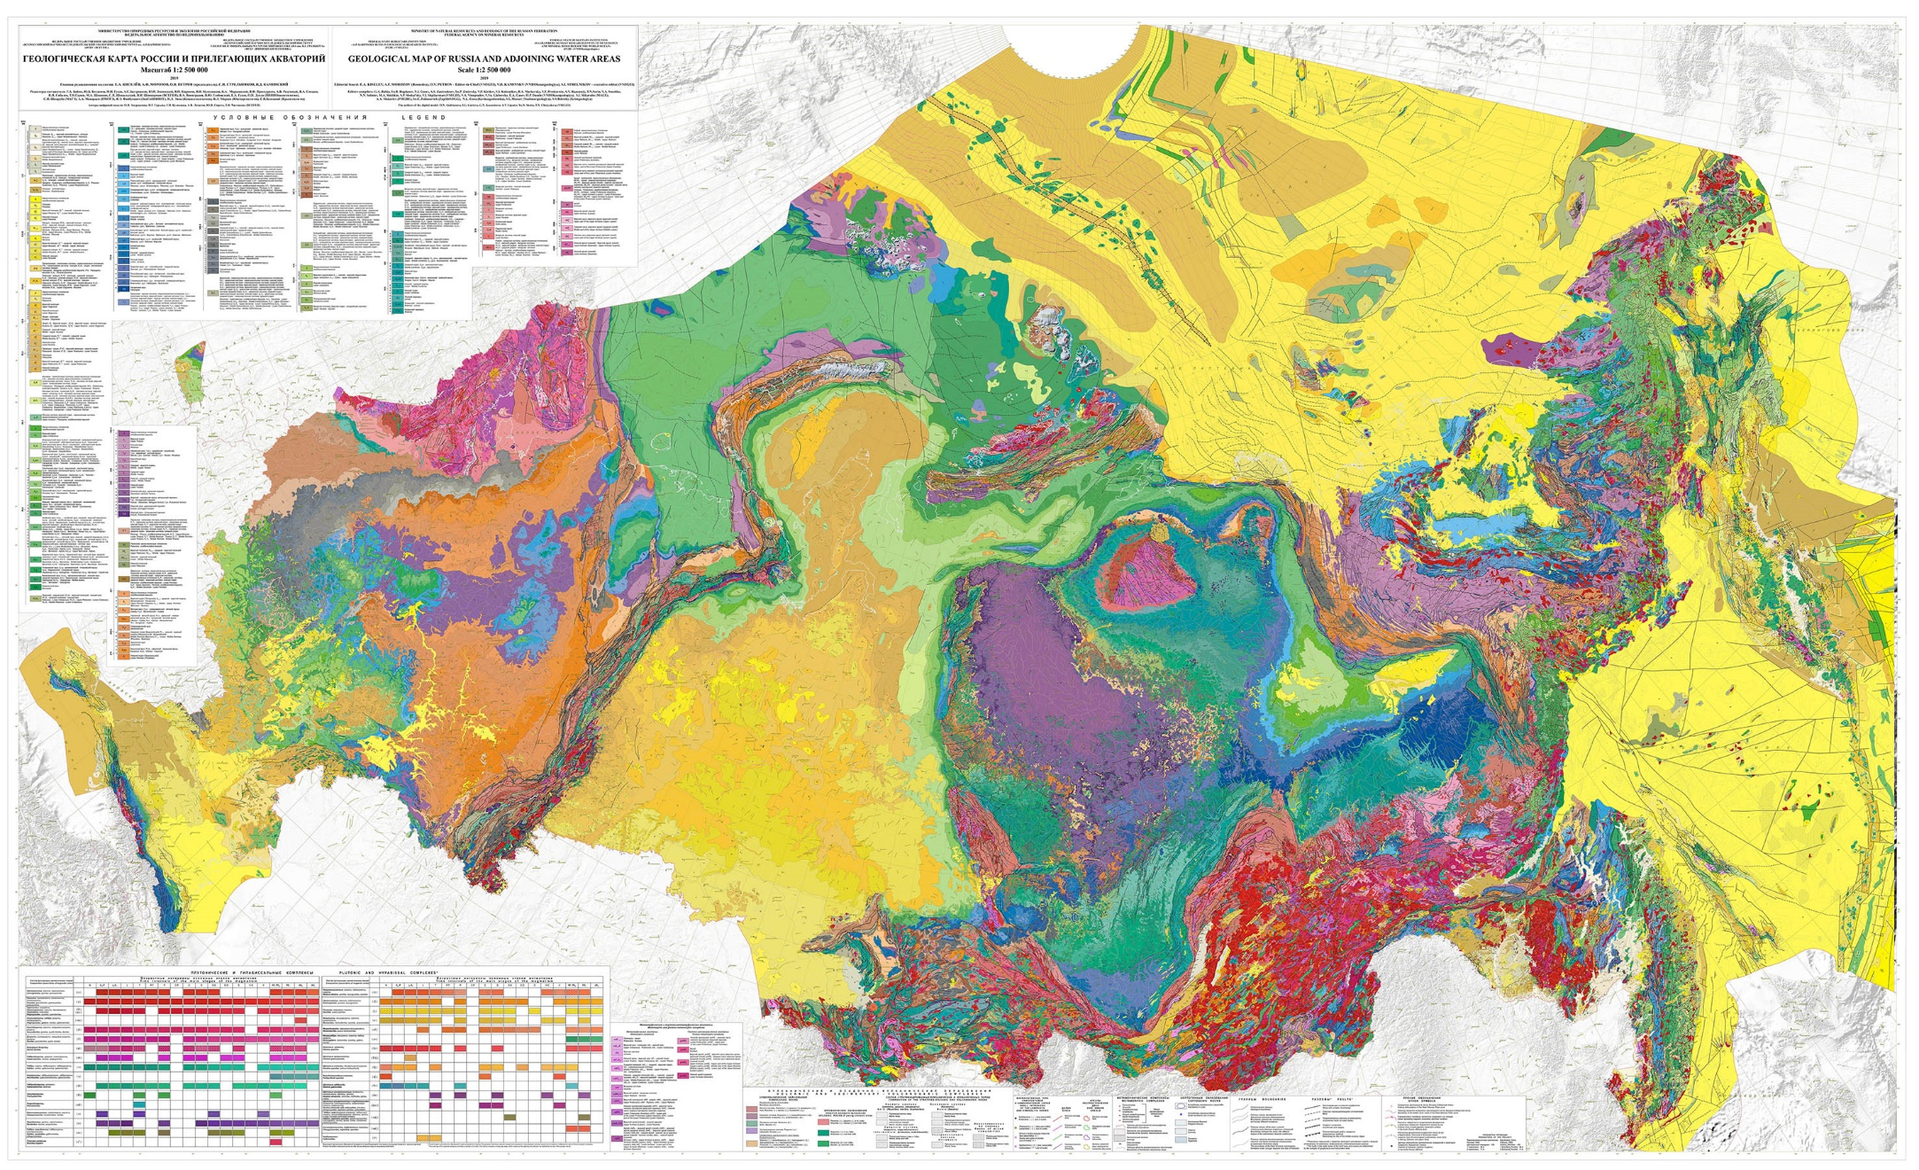
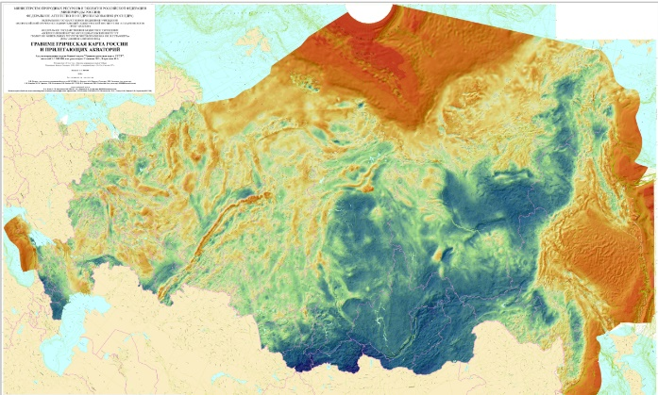
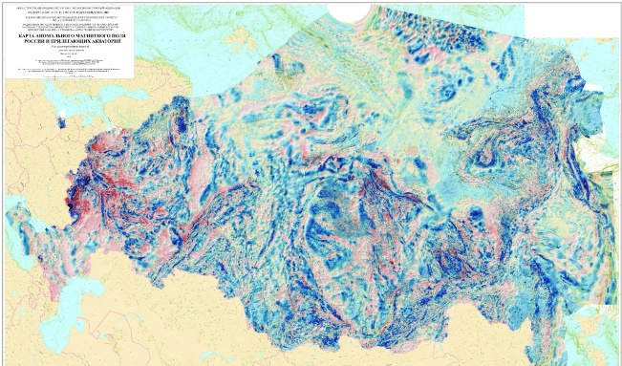
Сводное и обзорное геологическое картографирование территории Российской Федерации и ее континентального шельфа

Slide 5
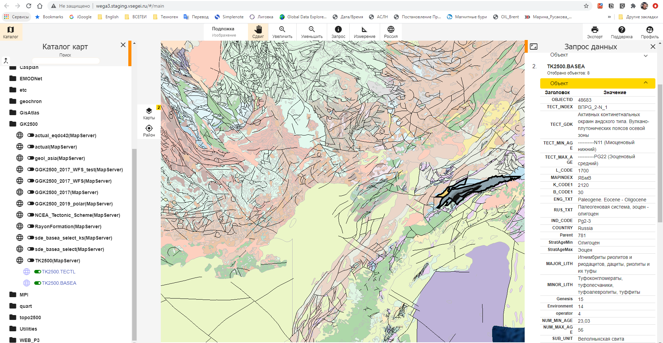
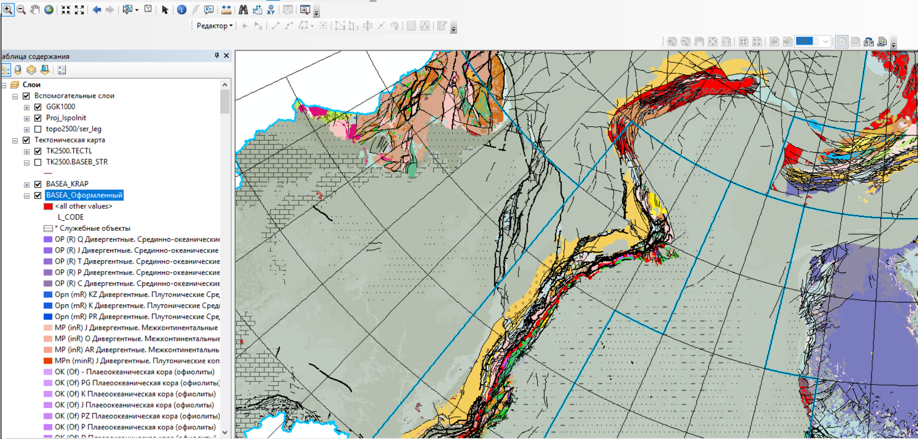
Тектоническая карта России
(многопользовательский режим создания)
БД Госгеолкарт
Виртуальная машина с ArcGis
Запад
Урал
ЗапСиб
ВостСиб
Забайк
,,,
Арктика
Интернет, VPN
Локальная сеть ВСЕГЕИ
Удаленный пользователь
Удаленный пользователь
Интернет, VPN
Пользователи, подключаемые через удаленный рабочий стол ВСЕГЕИ
…
…
…
…

Slide 6
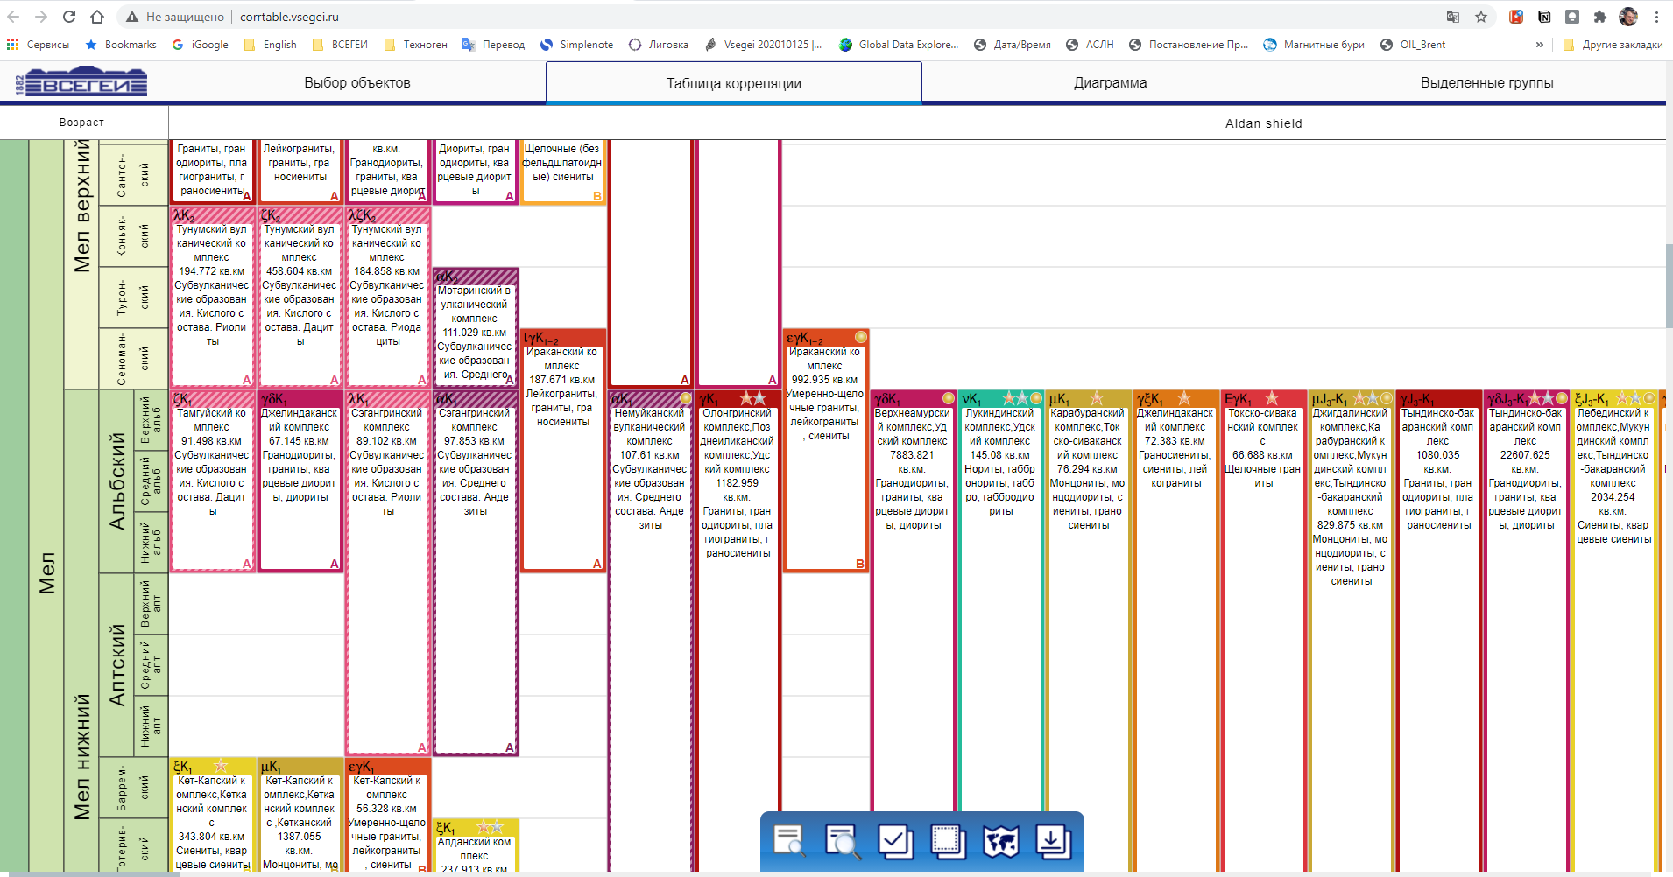
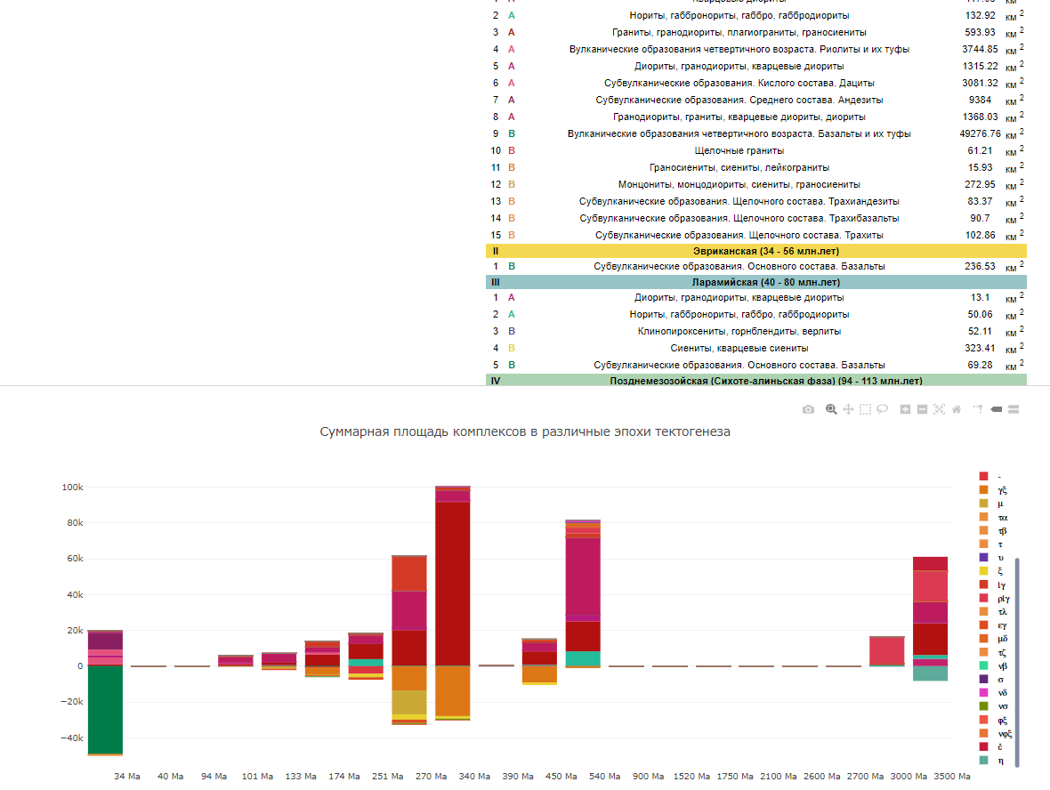
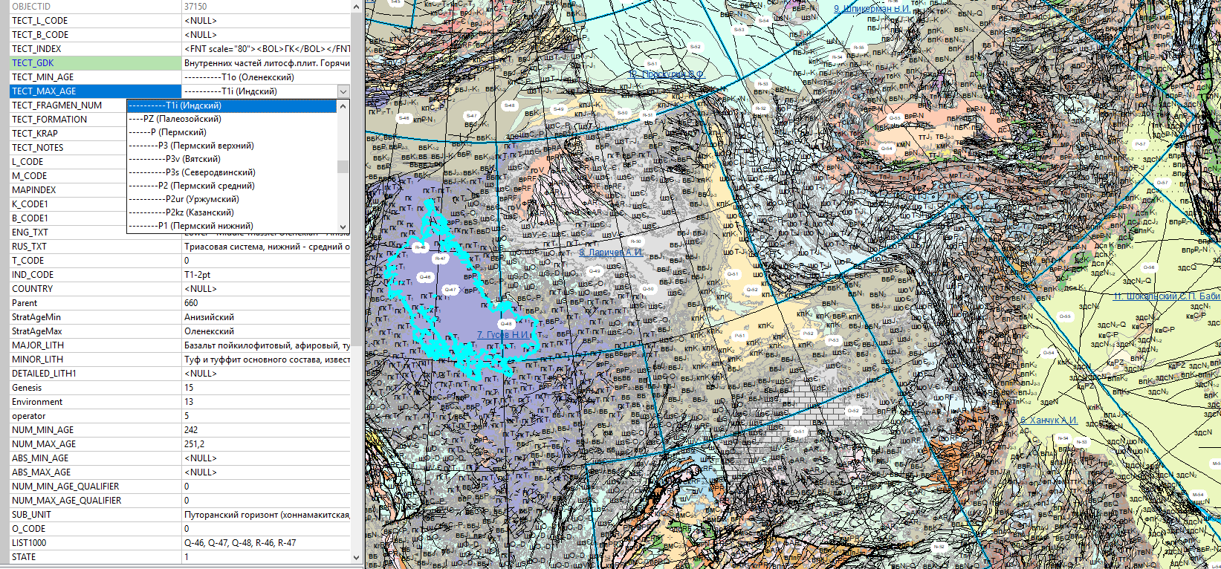
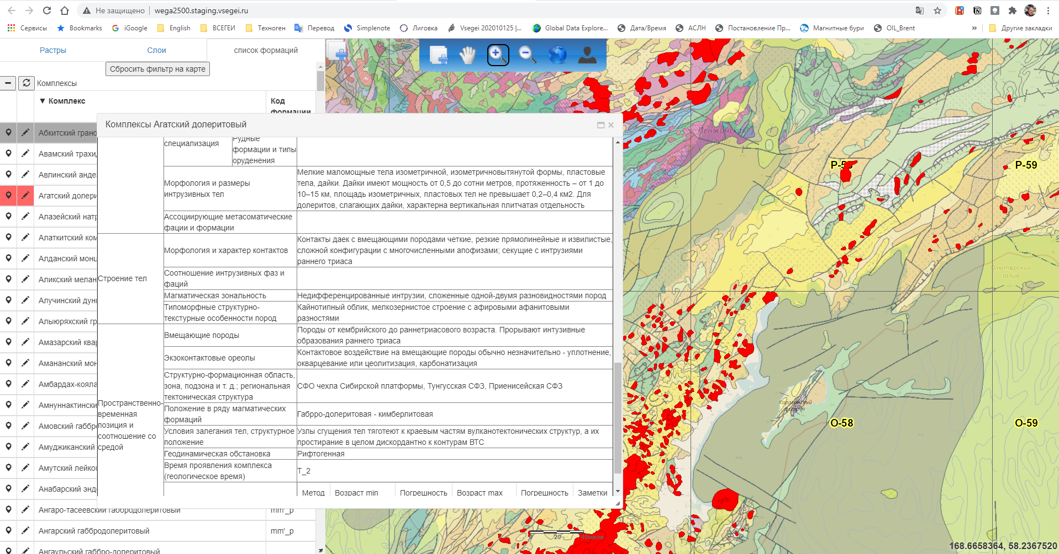
ИС «Карта магматических формаций»

Slide 7
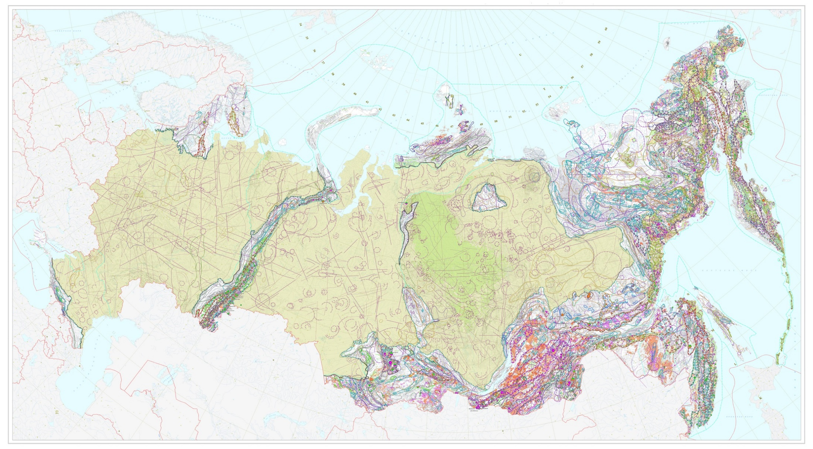
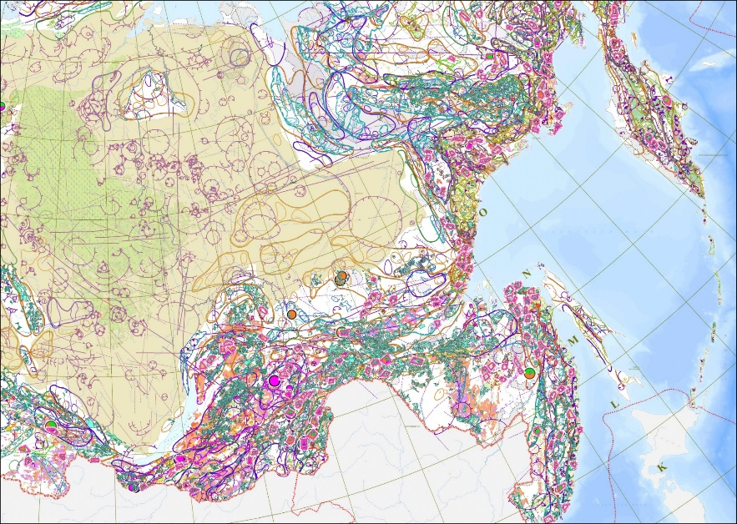
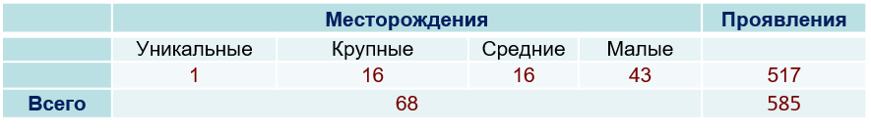
«Карта закономерностей размещения золото-медно-порфировых месторождений России масштаба 1:2 500 000»
Площади,
перспективные на выявление объектов порфирового семейства, характеризующиеся проявленностью прямых поисковых признаков оруденения
Рудные объекты порфирового семейства
на территории Российской Федерации

Slide 8
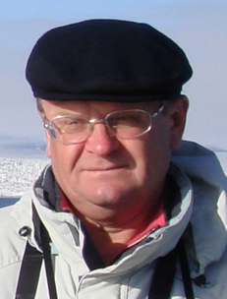
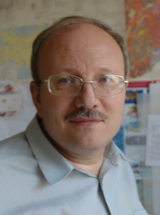
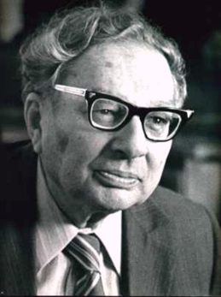
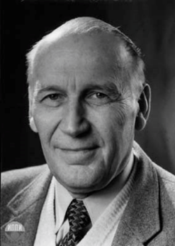
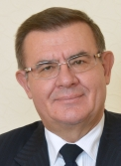
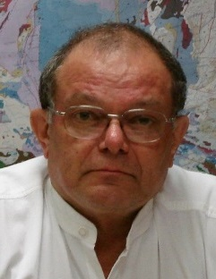
Подкомиссии по Северной Евразии и Тектоническим картам Комиссии по геологической карте Мира (CGMW) традиционно возглавляются российскими учеными, которые имеют большой опыт и давние традиции тектонического картографирования в Арктике и Азии.
Подкомиссия CGMW по Северной Евразии (до 1996 г.– по СССР) основана в 1960 г.
Чл.-корр. РАН О.В. Петров,
Вице-президент CGMW по Северной Евразии с 2004 года
ВСЕГЕИ
С.П. Шокальский
(1952-2020)
Генеральный секретарь CGMW по Северной Евразии с 2004 года
ВСЕГЕИ
Подкомиссия CGMW по Тектоническим картам основана в 1956 году
Академик В.Е. Хаин
(1914-2009)
Генеральный секретарь
в 1972-1987 гг.,
Президент
в 1987-1996 гг.
Академик
Ю.Г. Леонов
(1934-2018)
Генеральный Секретарь
в 1987-1996 гг.,
Президент
в 1996-2012 гг.
Академик А.И.Ханчук
Президент с 2018 года
И.И.Поспелов
Генеральный секретарь
с 2000 года

Slide 9
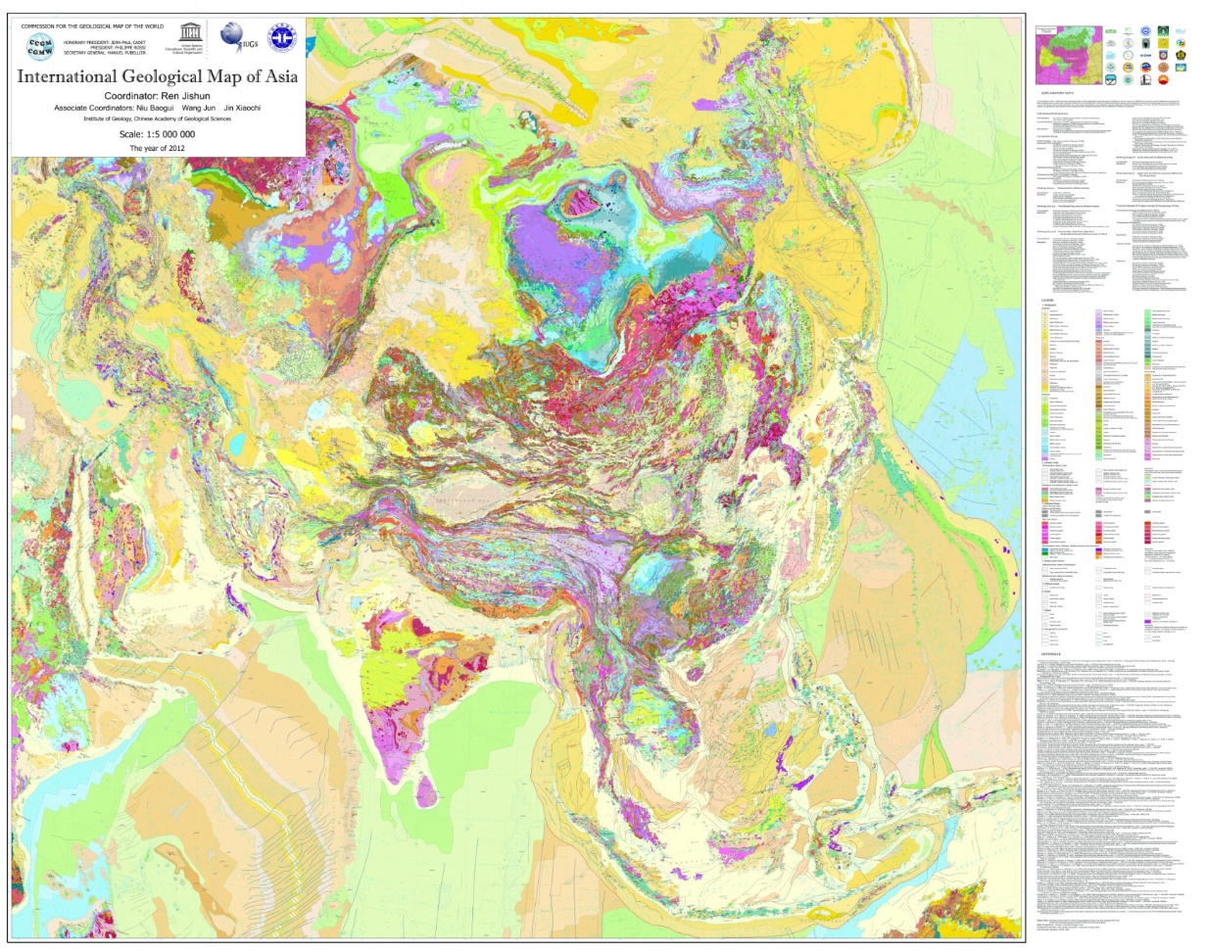
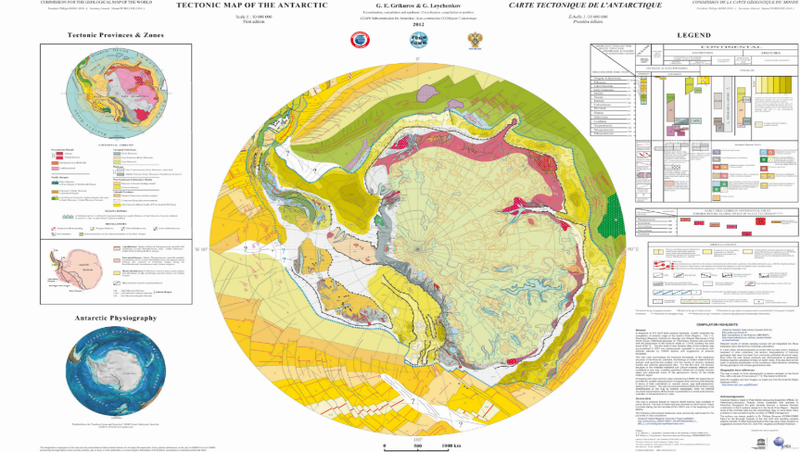
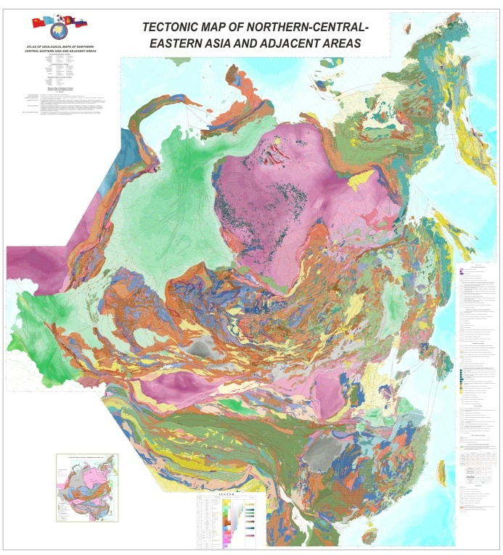
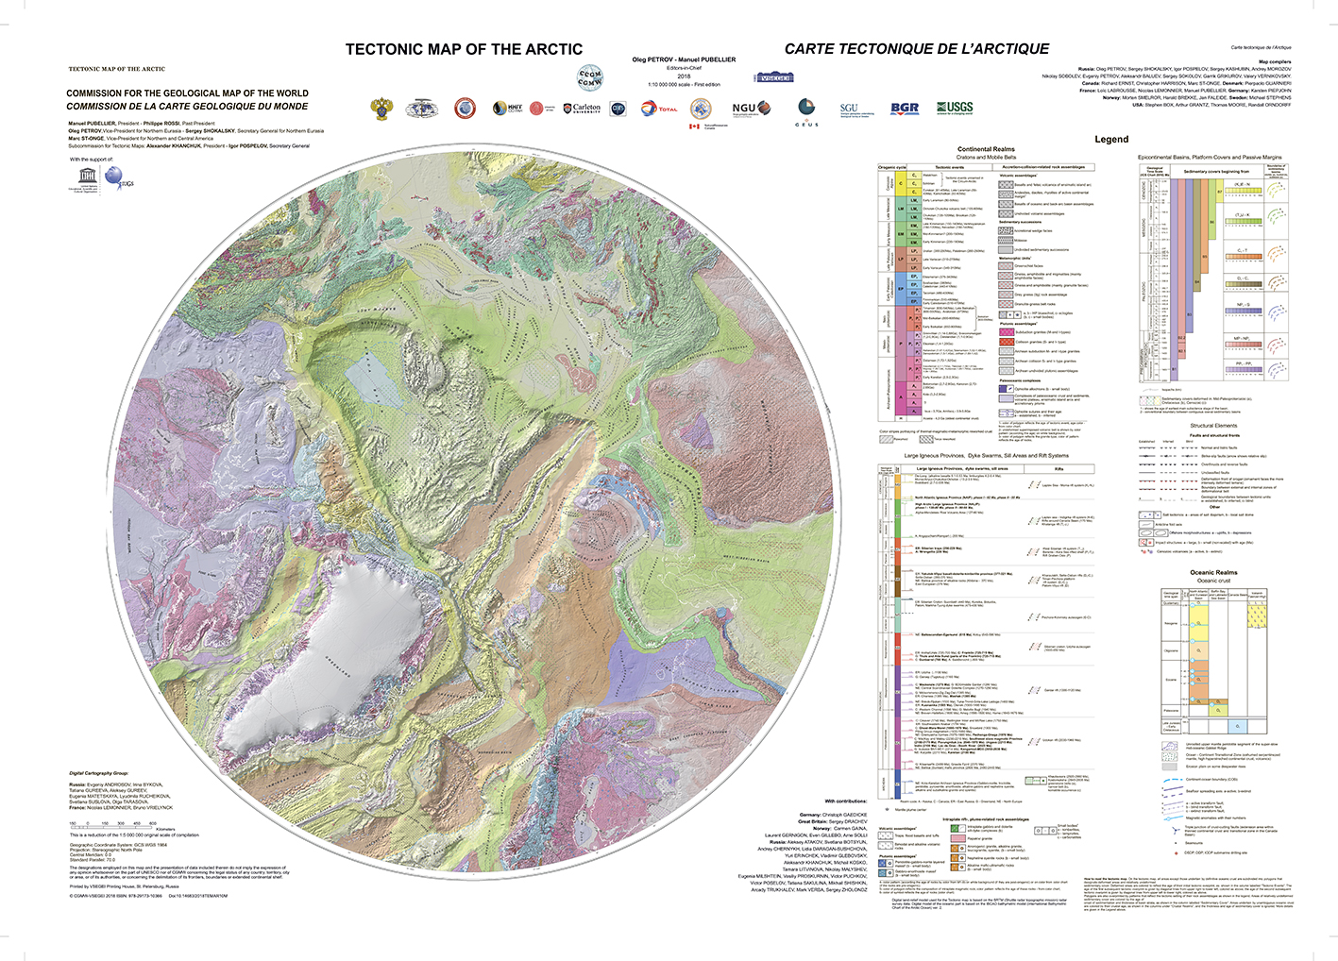
TECTONIC MAP OF THE ANTARCTIC
Scale 1:10 M, CGMW, 2012
Карты, составленные под эгидой Комиссии по геологической карте Мира
INTERNATIONAL GEOLOGICAL MAP OF ASIA – IGMA 5000
TECTONIC MAP OF NORTHERN, CENTRAL
AND EASTERN ASIA, Scale 1:2.5M, VSEGEI, 2012
TECTONIC MAP OF THE ARCTIC
Scale 1:10 M, CGMW, 2019

Slide 10
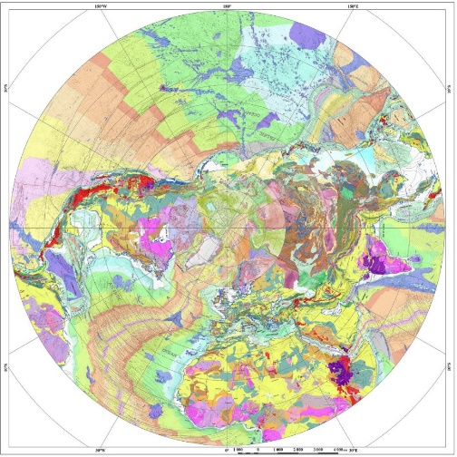
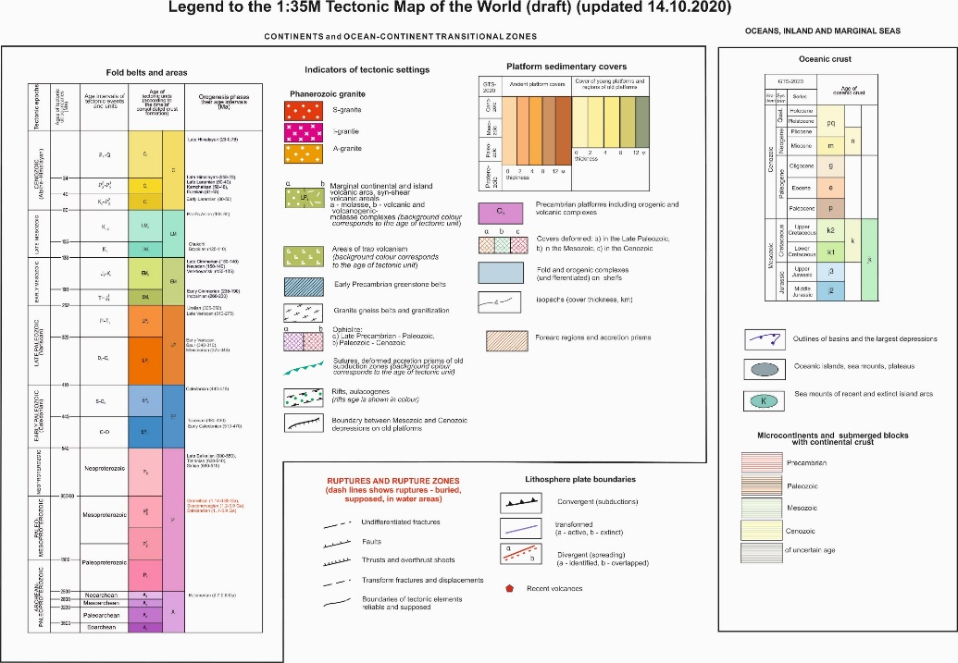
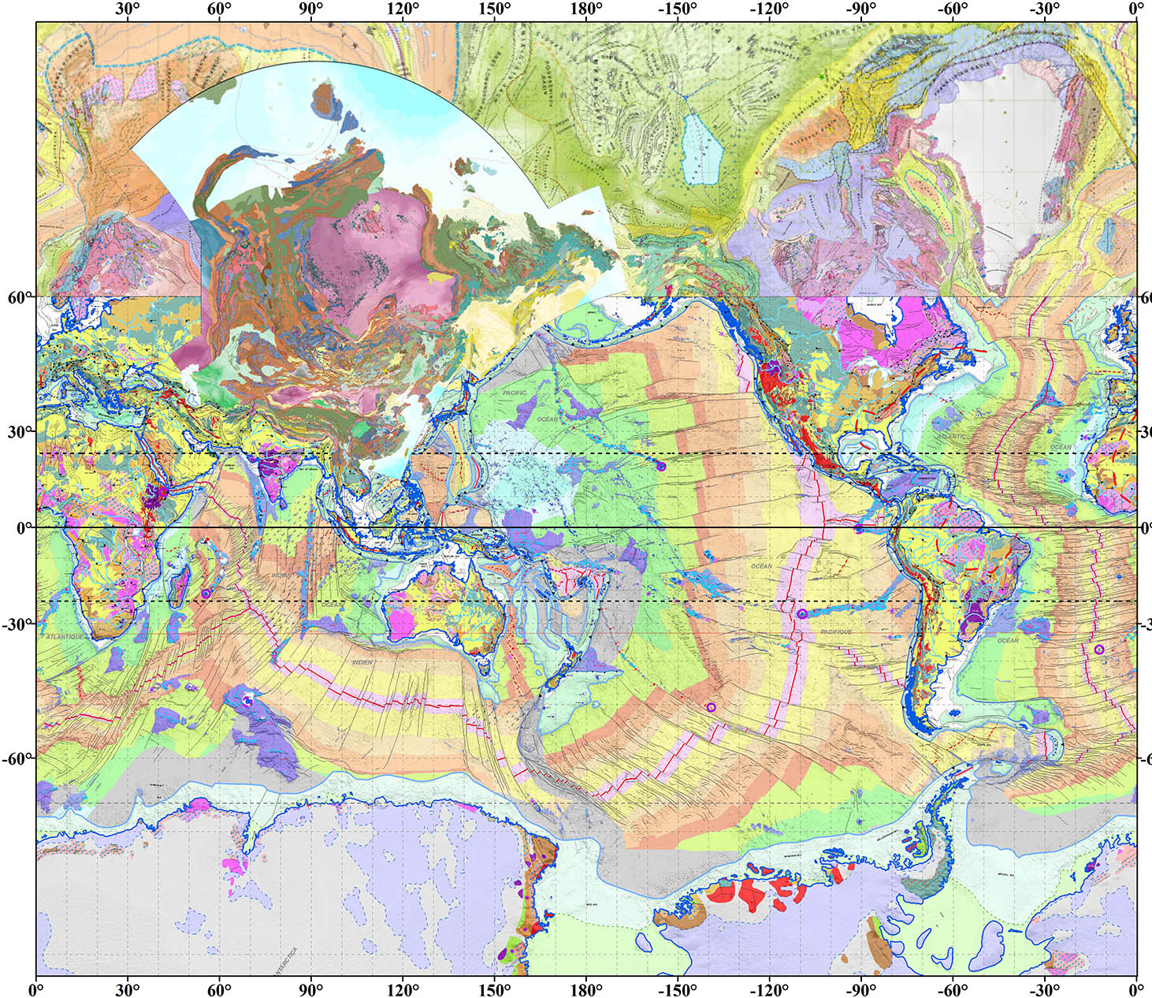
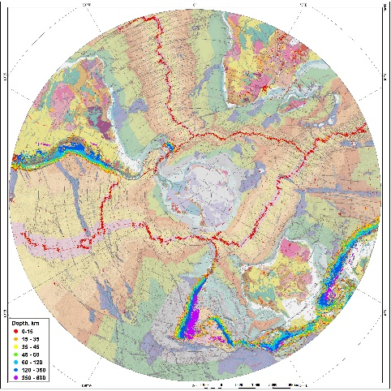
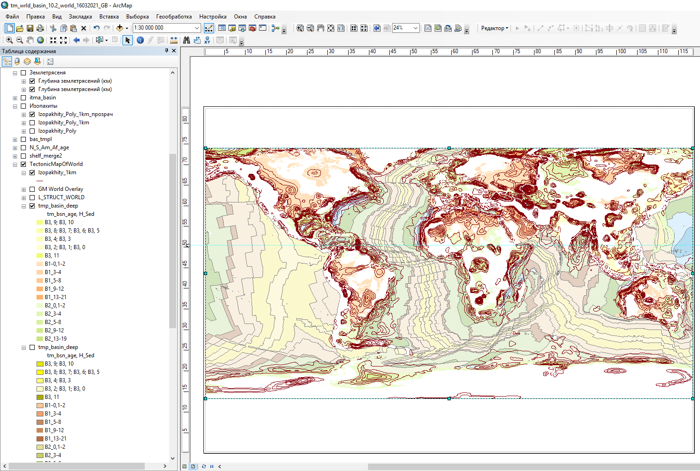
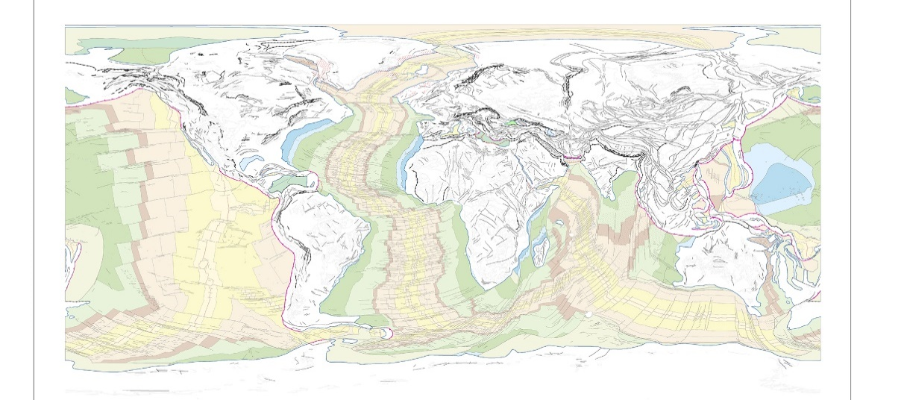
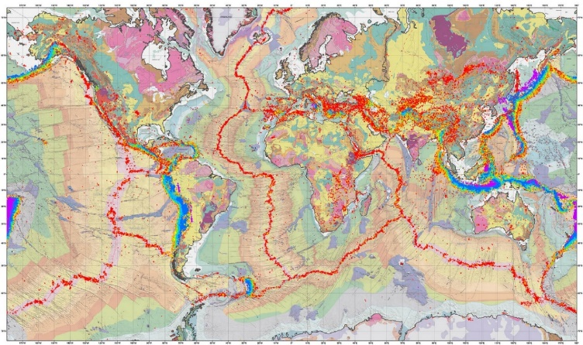
Новая Тектоническая карта Мира масштаба 1:35 000

Slide 11
Тектоника Азии (Северная, Центральная и Восточная Азия)
Тектоника Арктики

Slide 12
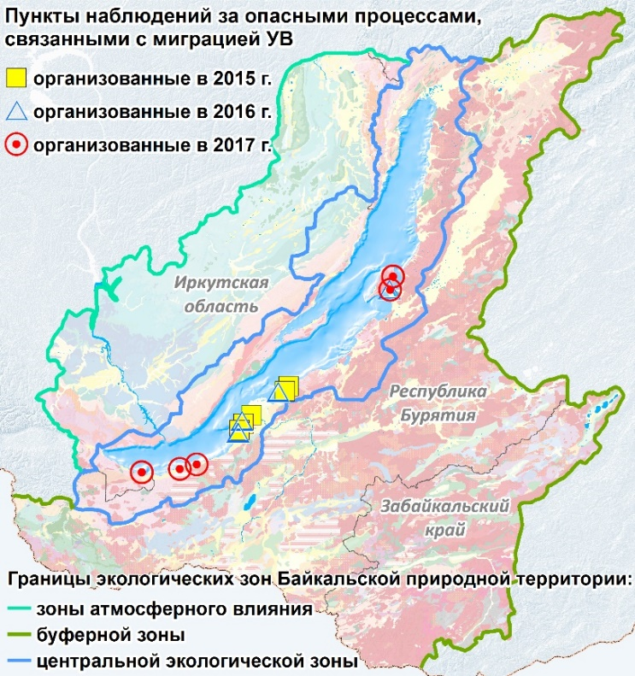
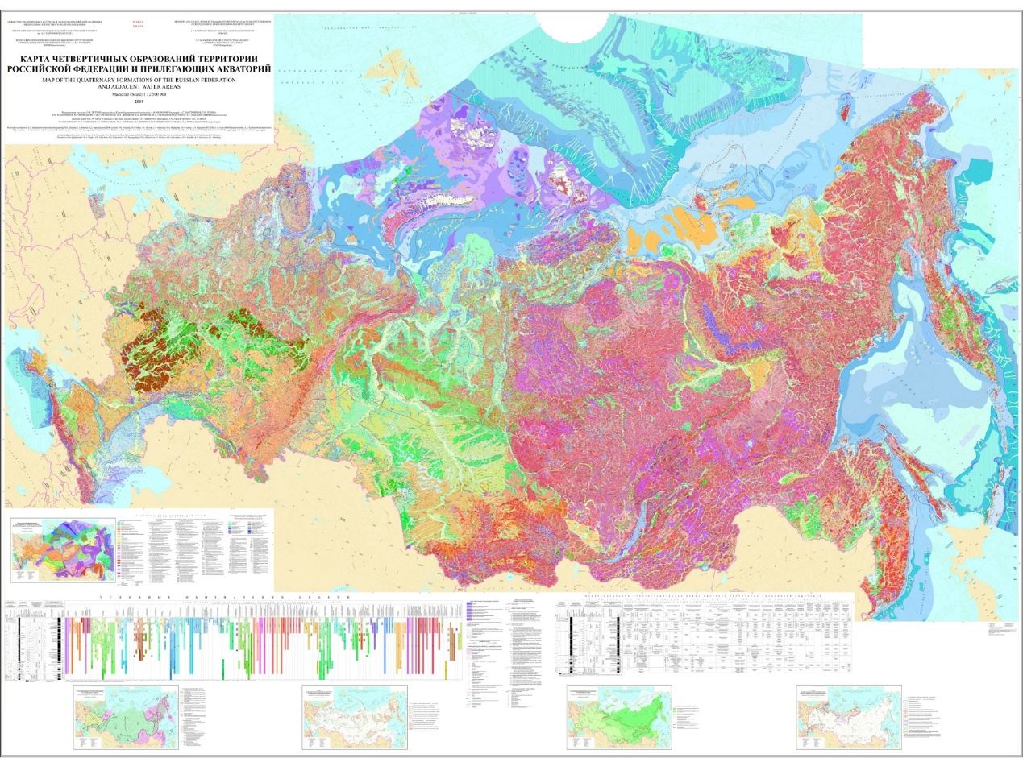
Тектоническая карта Арктики м-ба 1:10М, 2018 г.
Геологическое изучение опасных процессов,
связанных с миграцией углеводородов
в центральной экологической зоне
Байкальской природной территории, 2020 г.
Карта четвертичных образований территории
Российской Федерации м-ба 1:2,5М, 2019 г.

Slide 13
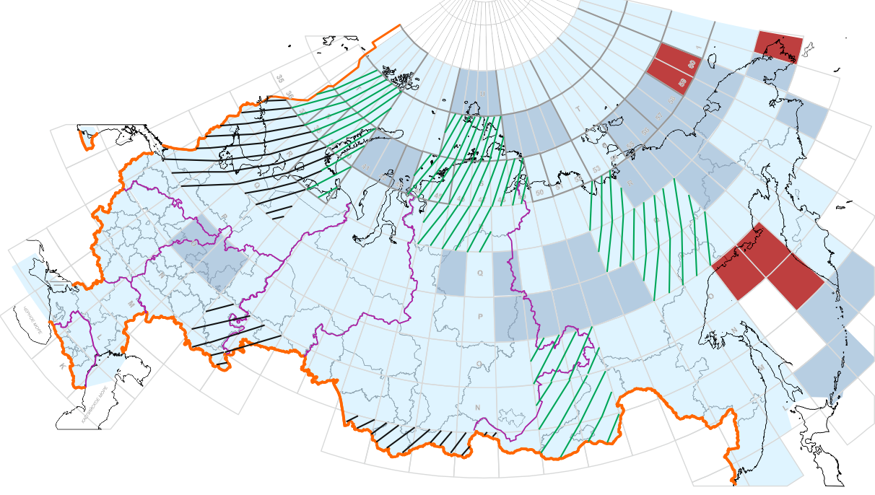

Государственное геологическое картографирование территории Российской Федерации и ее континентального шельфа масштаба 1:1 000 000
Прирост мелкомасштабной
геологической изученности (тыс. км²)
Листы Госгеолкарты-1000/3
Завершенные до 2021
Мониторинг Госгеолкарты-1000/3
Переходящие на 2021
В работе с 2021
Оценочный этап (2020 г), подготовительный (2021 г)
Оценочный этап (2021 г)

Slide 14
Единая геолого-картографическая модель (ЕГКМ) - масштабируемая программно-технологическая платформа, обеспечивающая сбор, обработку, ведение и представление цифровой геологической информации
ИС Росгеолфонда МПИ (ГКМ увязанный с ГБЗ), лицензиии, изученность
Глобальные БД - DDE,геохронология, стратиграфия
Другие БИРы Роснедра
Информация по любому слою должна быть доступна для выгрузки в локальный проект
Промежуточные БД
ВЭБ-приложение ГК всей территории РФ
Промежуточные БД
141 исходных комплектов (197 листов) ГК-1000/3
+ 141 БПГД
БД серийн. легенд
БД ЕГКМ, интерфейсы взаимодейст.
Собственно
Мониторинг ГК-1000/3
N-распределенных редакторов
ИС БД геохрон
ИС БД первич.и сопр. данных (Карта фактов)
ИС БД стратотипов (ЭССФ)
ИС БД ООПТ
Аналоговый комплект ГК-1000/3, блок листов
ИС БД петротипов
ИС БД участков Р₃
ИС БД сводных и обзорных карт

Slide 15
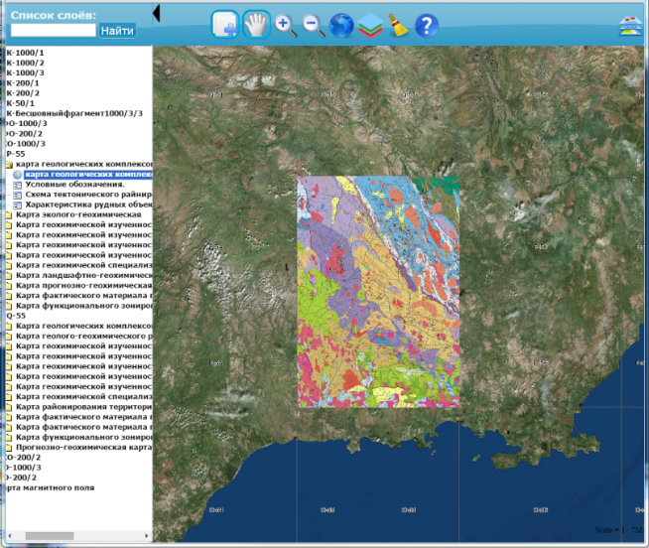
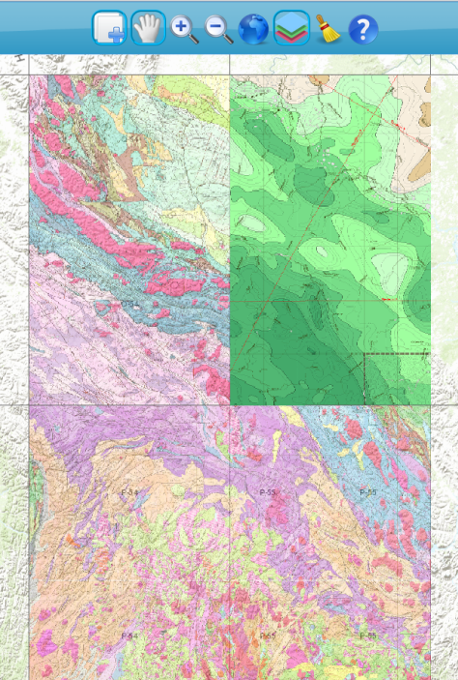
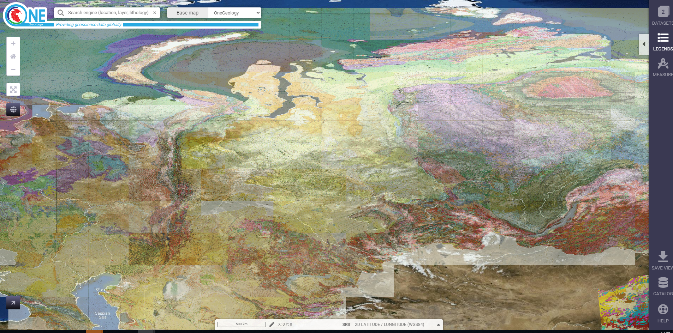
Количество запросов к
картографическому серверу ВСЕГЕИ

Slide 16
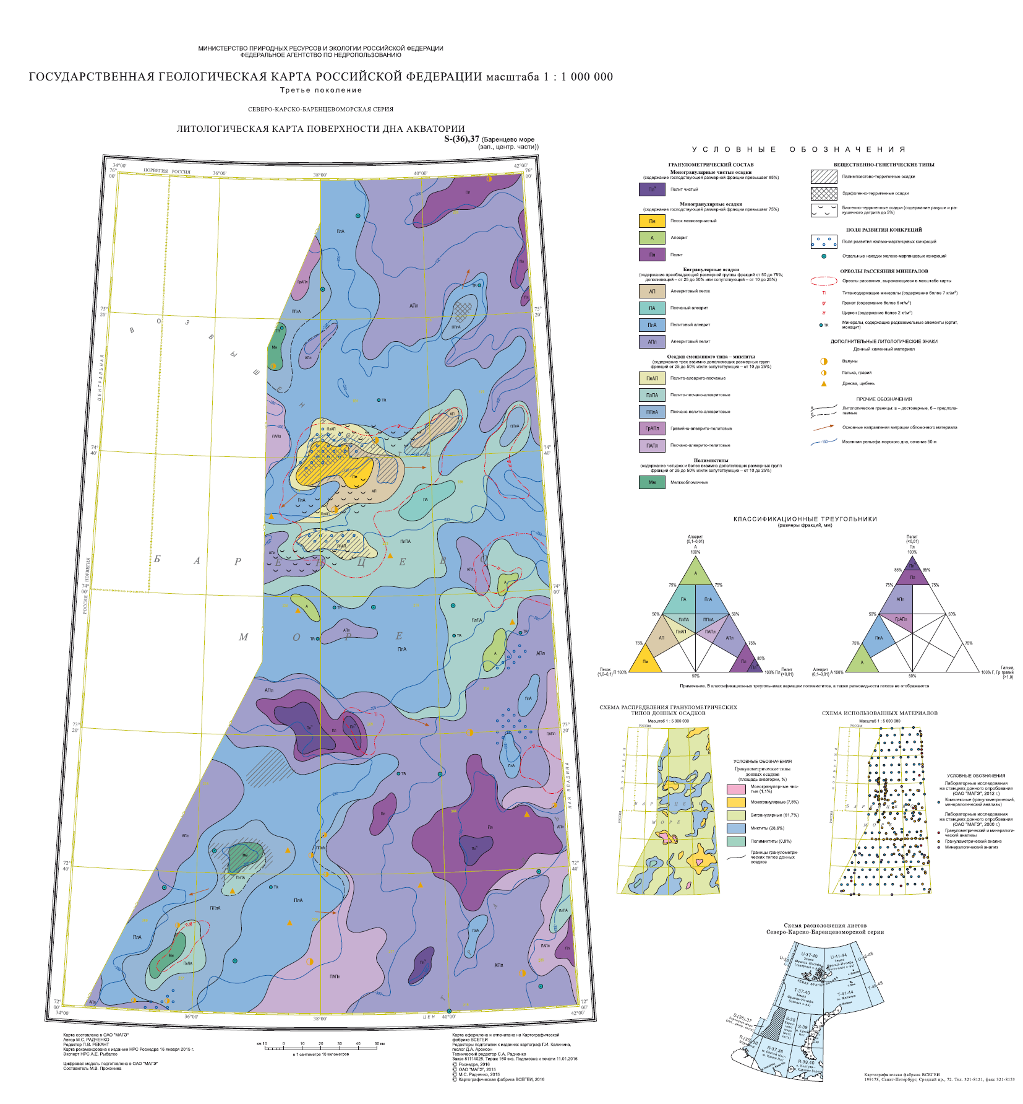
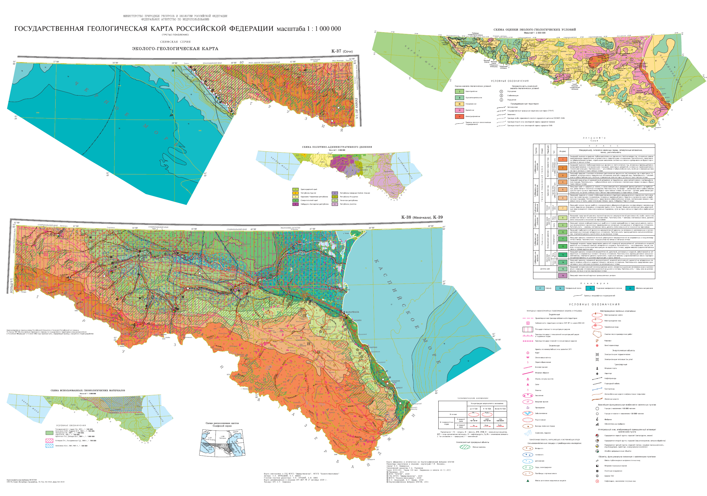
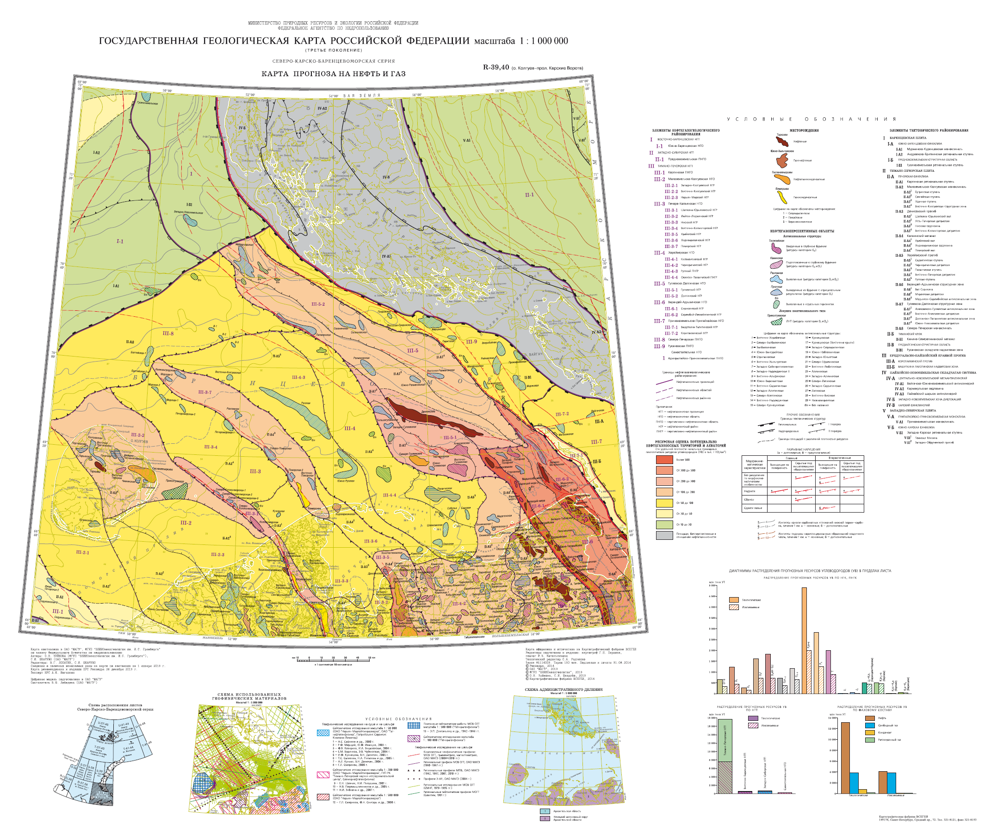
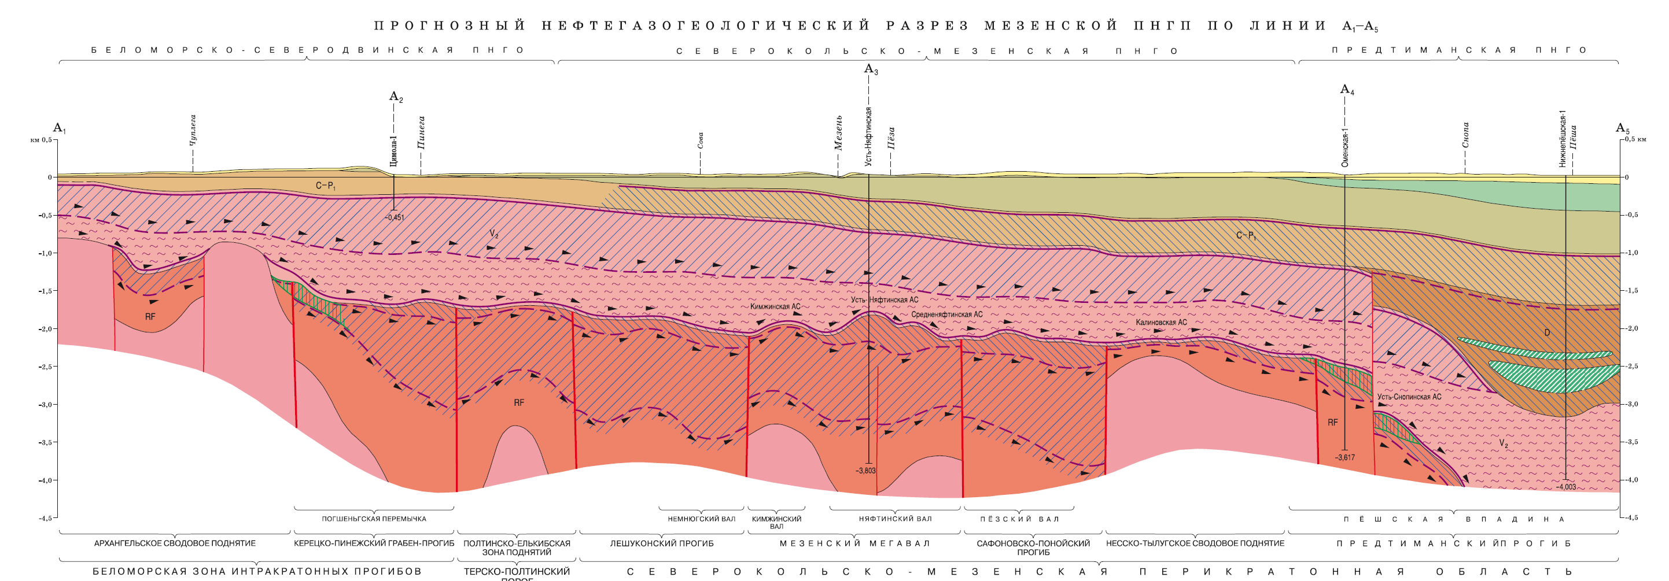

Slide 17
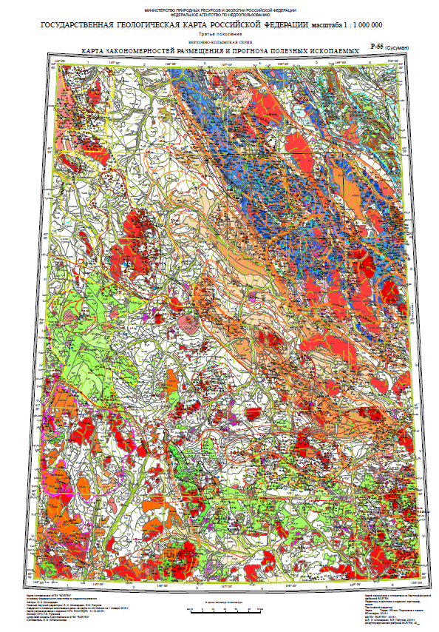
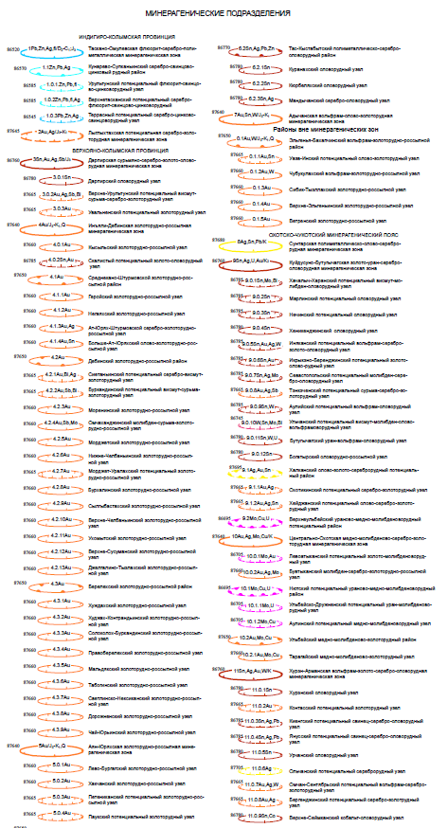
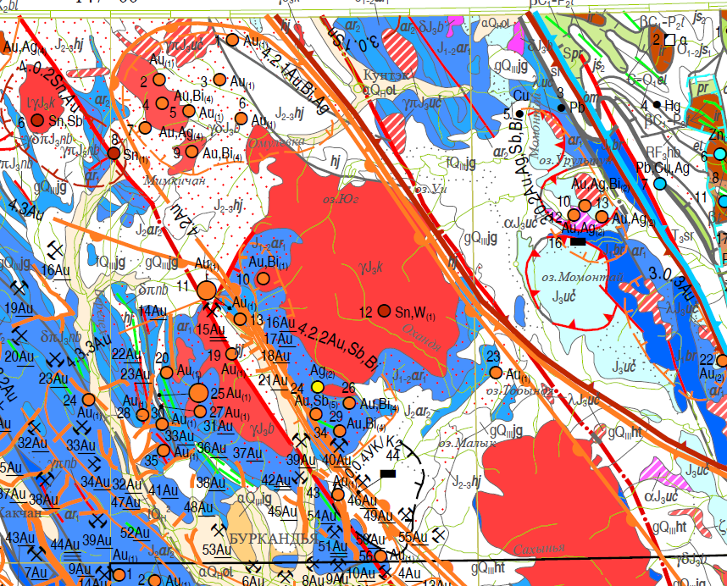
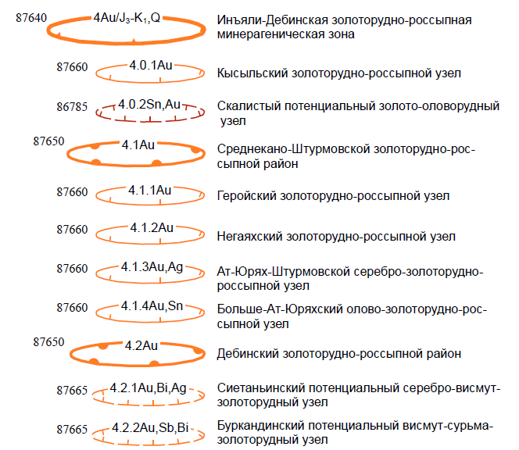
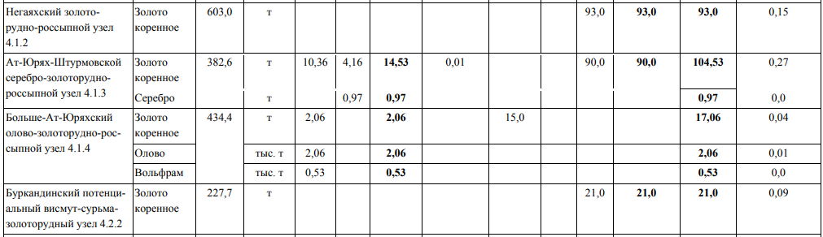
Создание единой, иерархически увязанной системы
минерагенического районирования
в комплектах Госгеолкарты-1000/3

Slide 18
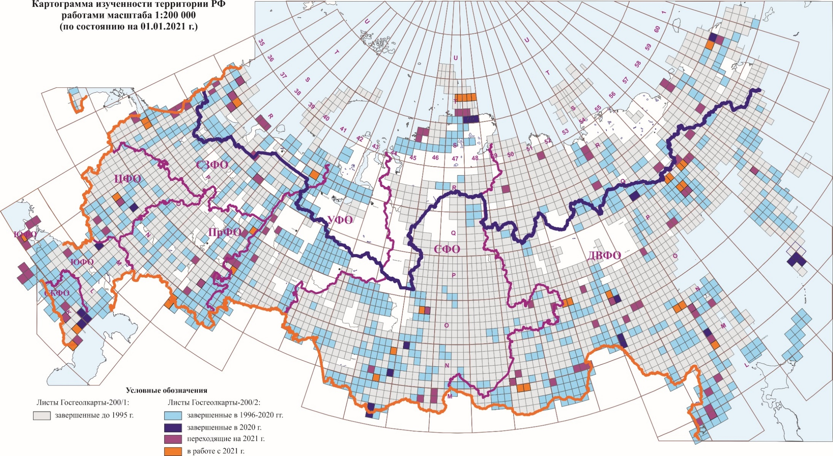

Государственное геологическое картографирование территории Российской Федерации масштаба 1:200 000
Прирост среднемасштабной
геологической изученности (тыс. км²)

Slide 19
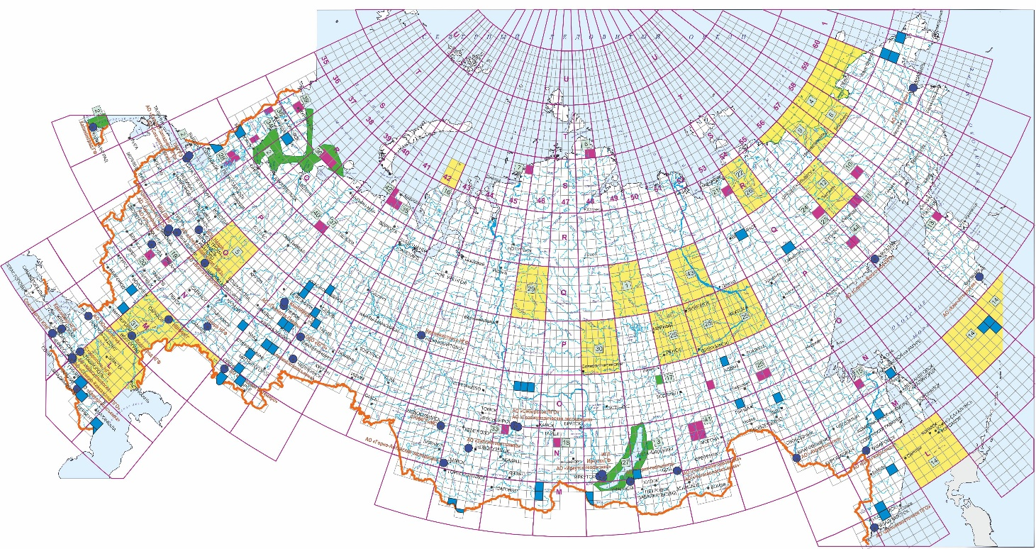
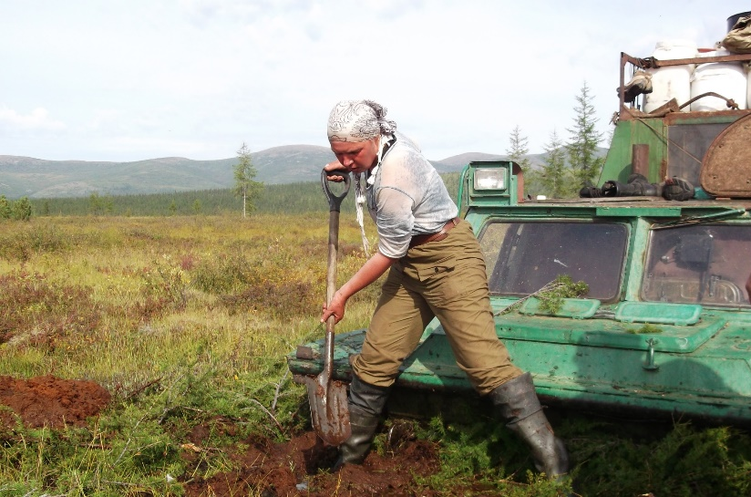
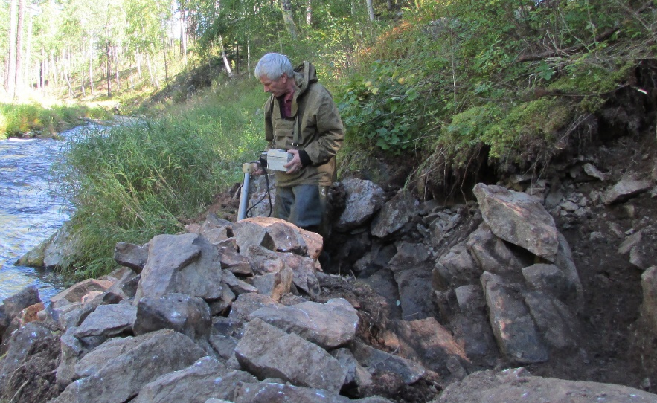




Полевые работы по Государственному заданию ФГБУ «ВСЕГЕИ» - 2020
Полевые работы выполнялись на 95 объектах:
ВСЕГЕИ - 43 полевых партий,
Подрядчики - 52 полевые партии
(в т.ч. совместно с партиями ВСЕГЕИ)
Полевые работы
В рамках работ по созданию комплектов ГК-1000/3
В рамках работ по созданию комплектов ГК-200/2
Партии ВСЕГЕИ
Совместные работы
В рамках других работ

Slide 20






Выделен Васильевский золоторудно-россыпной узел. Апробированы прогнозные ресурсы рудного золота P3 – 80 т. (минерализованные зоны и жилы золото-малосульфидно-кварцевой формации)
ГДП-200 листов M-50-I (Карымская площадь)
Отв. исполнитель АО «СибПГО» (ОСП «Читагеологоразведка») А.В. Куриленко
Отв. исполнитель по объекту Госзадания ФГБУ «ВСЕГЕИ» Ю.Е. Вовшин
Участок Туринский
По результатам интерпретации материалов КАГС-50 и геохимических аномалий выделен перспективный участок Туринский
В рамках ГДП-200 проведен комплекс геофизических заверочных работ (ВЭЗ-ВП, магниторазведка), металлометрическое опробование, штуфное и бороздовое опробование. Пункты минерализации и минерализованные зоны над невскрытыми интрузиями показали содержания золота от 0,17 до 6,18 г/т.
Васильевский золоторудно-россыпной узел с ресурсами Р3 – 80 т. рекомендован как первоочередной.
Объект лицензирован недропользователем в 2020-2021 г.

Slide 21




Внедрение современных лабораторных методов и технологий
Изучение закономерностей распределения элементов-примесей (REE, Y, Hf, U, Th, Pb) в цирконе из магматических пород , как индикатор рудоносности Au-Cu-порфировых систем – изучение на вторично-ионном масс-спектрометре (SIMS)
Положение геохимического состава изученных зерен цирконов из образцов магматических пород Малмыжского и Понийского рудных полей на вариационных диаграммах: Eu/Eu* ‑ (Ce/Nd)/Y (вверху) и Eu/Eu* ‑ Dy/Nd (внизу), на которых для сравнения вынесены фигуративные точки геохимических составов цирконов из рудовмещающих интрузивных пород ведущих Au-Cu- и Au-Cu-Mo-порфировых месторождений Китая в сравнении с заведомо безрудными магматическими образованиями различных регионов мира (по Ю. Лу с соавторами Lu et al., 2016, Петров, 2020).

Slide 22



Внедрение современных технологий
Используется программно-технологический комплекс полевой документации Sherpa для привязки геологических наблюдений
Sherpa-Android. Инструменты фиксации полевых наблюдений.

Slide 23




Модернизация комплексной технологии использования мобильных устройств
при проведении ГРР.
средства фиксации результатов шлихового опробования, литохимического опробования донных отложений и литохимического опробования по вторичным ореолам;
средства использования предопределенных сетей наблюдений, заданных на этапе предполевой подготовки;
средства описания горных выработок – шурфов, канав, расчисток и скважин;
средства фиксации треков движения с использованием данных GPS;
инструмент для измерения элементов залегания с использованием сенсоров мобильного устройства;
Актуализируется техническая документация, составляются «Методические рекомендации по использованию технологии..»
Пятое заседание Рабочей группы в области геологии и горной промышленности XVIII сессии Межправительственной Российско-Кубинской комиссии по торгово-экономическому и научно-техническому сотрудничеству в формате видеоконференции Кубинская сторона просит рассмотреть вопрос о передачи технологии SHERPA

Slide 24















От Госгеолкарты-1000/3 (2006 г.) к работам поисковой стадии и лицензированию (2020 г.)
Таймыро-Североземельская серия листов
Госгеолкарта-1000/3,
91 тыс. км²
Госгеолкарта-200
4.1 тыс км²
«Общие поиски»,
180 км²
ГГК 1000/3 лист S-48 (2006-2009 г)
ГС200, Барковская площадь (2012-2014 г.)
Издание (2015-2016 г.)
Верхнеленинградская площадь (2009-2012 г.)
Au
Р₃ 150 т
геохимия
Au
Р₃ 70 т
Р₂ 28 т
Au
Р₃ 70 т
Р₂ 28 т
геофизика
«Детальные поиски», 56 км²
«Лицензирование»
Детальные поисковые работы м-ба 1:25 000 и 1:10 000 (2015-2017 г.)
с проходкой траншей и бурением
Два типа руд Верхнелениградского рудного узла
Лицензия КРР03524БП
25.12.2020 - 31.12.2027
Au Р₂ 38 т
Черные сланцы
Au 1,05 г/т.
Рудное тело по траншее 19 м, Au 2,2 г/т
Березиты
Au
13,00 г/т.

Slide 25


Решение задач прогнозно-поисковой направленности при производстве ГСР-200
Полевые работы при разных видах современных ГСР -200 (ГДП-200, ГМК-200, ГГК-200) в зависимости от типа геологического строения района могут отличаться методологией, методикой проведения и итоговыми материалами. Однако все они исключают равномерное исхаживание территории, как это было при ГС-200, ГС-50 прежних поколений.
Основной их проведения является методика групповой геологической съемки, подразумевающая изучение опорных участков с необходимой детальностью (вплоть до м-ба 1:50 000 и крупнее с целью решения принципиальных вопросов взаимоотношений картографируемых подразделений, установления возраста современными методами, решения вопросов их минерагенической специализации и затем прослеживание установленных закономерностей с помощью дистанционных и геофизических методов на всей территории листа.
Карта фактического материала по итогам
ГСР-200/2
Варианты работ разного масштаба
в составе ГСР-200
Опорные участки
3
1
Выделение новых перспективных площадей ранга рудных узлов с оценкой прогнозных ресурсов категории Р3,
по наиболее изученным участкам ранга рудных полей категории Р2 (при наличии данных) ,
при недостатке данных Р3 локализованные.
2
2
3
4
1
3
4
Разноранговый уровень изучения в составе работ по ГСР-200
ВОПРОС ЛОКАЛИЗАЦИИ ПРОГНОЗНЫХ ПЛОЩАДЕЙ МОЖЕТ БЫТЬ РЕШЕН НА СТАДИИ ГСР-200
(при условии увеличения стоимости работ, до уровня реальной оценки прогнозного потенциала соответствующего ранга)

Slide 26







Предварительная оценка
прогнозных ресурсов золота
рудного поля г. Лисья : P2 – 28 т, южного фланга рудного узла:
P3 – 90 т
Рудное поле г. Лисья
Листы R-36-XXVII, XXVIII (Урагубская площадь)
Отв. исполнитель ФГБУ «ВСЕГЕИ» Л.В. Вороняева
Отв. исполнитель АО «СЗ ПГО» А.В. Гусев
Метаморфизованные брекчии, контролирующие размещение золоторудных метасоматитов
Территория МО РФ
Контур проведенных электроразведочных работ
Включения золотинок и сульфидов в силикатной матрице. Аншлиф 3188а
По результатам анализа атомно-абсорбционным методом на золото 57 первоочередных проб рудного поля «г. Лисья» получены положительные результаты – 90% проб со значимыми содержаниями и в 20% проб содержания составляют от 1,2 до 30 г/т.

Slide 27




ГДП-200 и подготовка к изданию листов Q-55-XXIX,XXX (Рассошинская площадь)
ФГБУ «ВСЕГЕИ», отдел Якутии. Отв. исполнитель ведущий геолог Сычев С.Н. Норильский филиал ВСЕГЕИ Отв. исполнитель Бомбизов Е.А.
По результатам КАГС-50 проведены заверочные наземные геологические, геофизические и геохимические работы, включающие:
электроразведку методом вызванной поляризации в модификации
срединного градиента (ВП-СГ);
магниторазведку;
гамма-спектрометрию;
отбор геохимических проб по вторичным ореолам рассеяния;
поисковые маршруты масштаба 1:50 000.
Полученные результаты, позволили локализовать первоочередную перспективную площадь в ранге рудного поля в надинтрузивной части Рассошинского массива
Выделен Урадан-Рассошинский медно-молибден-золоторудный узел.
Апробированы прогнозные ресурсы Р3
рудного золота – 112 т
меди – 2070 тыс. т
молибдена – 56 т

Slide 28





ГДП-200 листов Q-58-XXI,XXII (Верхне-Олойская площадь)
ФГБУ ВСЕГЕИ, отдел Урала. Ответственный исполнитель- ведущий научный сотрудник Е.В.Старикова
ООО «Геохимпоиски». Ответственный исполнитель - Ю.Н. Николаев
Ответственный исполнитель ФГБУ «ВСЕГЕИ» Е.В.Старикова
Локализован перспективный участок (потенциальное рудное поле)
Правое Крыло
Включает высококонтрастную литохимическую аномалию золота, серебра и сопутствующих элементов на площади 1×2 км. В ее контурах установлено 7 рудных зон протяженностью до 50-160 м, шириной 1-2 м с содержаниями
Au от 0,n до 12-27 г/т, Ag от n×10 г/т до 2 кг/т (золото-серебряная рудная формация, тип минерализованных зон дробления).
Предварительная оценка P₂ рудного поля: Au – 50 т Ag – 750 т
Локализовано 3 потенциальных золоторудных поля с суммарными прогнозными ресурсами Р2 - Au -105 т , Ag – 1600 т
Площади уже лицензированы до завершения ГДП-200

Slide 29






ГДП-200 листов K-53-II (Партизанская площадь)
Отв. исполнитель ФГБУ «ВСЕГЕИ» И.Ю. Куделько
Отв. исполнитель АО «Дальневосточное ПГО» (г. Владивосток) Г.С. Белянский
КЗПИ ГГК-1000/3 листа K-53 (2011)
КЗПИ ГГК-200/2 листа K-53-II (авт. вариант) (2020)
Герасимовская площадь включена в Перечень ТПИ на 2021 г. и плановые 2022-2023 гг
ГК ГГК-1000/3 листа K-53 (2011)
ГК ГГК-200/2 листа K-53-II (авт. вариант) (2020)
Авторская оценка прогнозных ресурсов категории Р2 рудного золота Герасимовской площади составляет 30 т. Паспорт объекта направлен на апробацию в ФГБУ «ЦНИГРИ».
В результате работ ГДП-200 проведено уточнение геологического строения и минерагенического районирования, что позволило выделить Герасимовскую перспективную площадь

Slide 30

Карта перспективных объектов с оцененными прогнозными ресурсами
категории Р₃ и металлогеническим потенциалом
Ресурс доступен на сайте ВСЕГЕИ http://www.vsegei.ru/ru/info/p3/

Slide 31

Изученность территории Российской Федерации ГС-50 и ГК-200/2

Slide 32
Предложения к Положению о порядке проведения геологоразведочных работ по этапам и стадиям (твердые полезные ископаемые), ФГБУ «ВСЕГЕИ», 2021 г.
Этап | I. Региональное геологическое изучение недр |  |  |  | II. Геологическое изучение недр |  | III. Разведка и добыча полезных ископаемых
Стадия | 1. Сводное, обзорное, мелкомасштабное геологическое картографирование и прогнозирование полезных ископаемых |  | 2. Среднемасштабное геологическое картографирование | 3. Геологическое доизучение площадей и геолого-минерагеническое картирование масштаба 1:50 000 (1:25 000) | 4. Поиски месторождений полезных ископаемых | 5. Оценка месторождений полезных ископаемых | 6. Разведка (доразведка) месторождений полезных ископаемых | 7.Эксплуатационная разведка месторождений полезных ископаемых
Подстадия | Сводное и обзорное геологическое картографирование | Мелкомасштабное геологическое картографирование
Масштаб работ | 1:2 500 000 и мельче | 1:1 000 000 (1:500 000) | 1:200 000 | 1:50 000 | 1:50 000 - 1:10 000 | 1:10 000 - 1:2 000 и крупнее
Результат в виде категории ресурсов/ запасов | Прогнозирование полезных ископаемых с оценкой МП | Создание и мониторинг Государственной геологической карты масштаба 1:1 000 000 прогнозирование полезных ископаемых с оценкой прогнозных ресурсов категории Р3 | Выявление перспективных площадей для постановки поисковых работ и развития заявительного принципа лицензирования с оценкой прогнозных ресурсов категории Р3 и Р3-локализованные | Локализация площадей для постановки поисковых работ с оценкой прогнозных ресурсов категории Р2 | Р2, Р1 | С2 и С1 (Р1 на флангах и глубоких горизонтах, составление ТЭО) | R1, R2, В, С1, С2 (составление ТЭО кондиций и ТЭО проекта) | R1, R2, В, С1, С2

Slide 33




Объемы финансирования регионального геологического изучения недр и воспроизводства МСБ в России
2020 год
Региональные геолого-съемочные и геофизические работы
Средства
федерального
бюджета
Региональное геологическое изучение недр на УВС
Прочие работы общегеологического и специального назначения
Затраты на воспроизводство МСБ (ТПИ, УВС и подземные воды)
Прочие расходы на реализацию подпрограммы ВИПР
Средства недропользователей на воспроизводство МСБ (ТПИ и УВС)
Суммарные объемы финансирования
Направления региональных геолого-съемочных и геофизических работ:
Сводное и обзорное геологическое картографирование на территории суши РФ
Проведение работ по геологическому картографированию м-ба 1:1 000 000 на территории суши РФ
Проведение работ по геологическому картографированию масштаба 1:200 000 на территории суши РФ (региональные геолого-съемочные работы)
Создание государственной сети опорных геолого-геофизических профилей, параметрических и сверхглубоких скважин
Проведение специальных гравиметрических работ
Проведение работ по геологическому картографированию на континентальном шельфе РФ, в Арктике, Антарктике, в Мировом океане и на архипелаге Шпицберген
Средства
федерального
бюджета
Средства
недропользователей
Итого
По данным: Итоги работы Федерального агентства в 2020 году и планы на 2021 год (информационно-аналитические материалы)

Slide 34
Соотношение затрат на воспроизводство Минерально-сырьевой базы и региональное геологическое изучение недр
С С С Р
Российская Федерация
Ежегодный прирост перспективных участков
Общие затраты на воспроизводство МСБ
Общие затраты на воспроизводство МСБ
Ежегодный прирост перспективных участков
Затраты на региональные геолого-съемочные работы
300- 400
Затраты на региональные геолого-съемочные работы
40
10%
1,2%

Slide 35


Инструкция по организации и производству геологосъемочных работ и составлению
Государственной геологической карты СССР масштаба 1:50 000 (1:25 000), ВСЕГЕИ, 1984

Slide 36


Постановление Совета Министров СССР 1954 года «Об усилении роли региональных геолого-съемочных работ»

Slide 37

Динамика выявления перспективных площадей для постановки
поисковых и поисково-оценочных работ при региональных работах
Востребованность перспективных площадей с оцененными прогнозными ресурсами Р₃ в целях лицензирования составляет
350-400 площадей в год, что через 5 – 6 лет приведет к полному исчерпанию созданного фонда перспективных площадей.
Зависимость количества перспективных площадей от объемов ГСР-200 (ГК-200, ГДП-200, ГМК-200)
Количество перспективных площадей по ГК-200/1
Количество комплектов ГСР-200
Количество перспективных
площадей по ГК-200/2
1954 1960 1965 1970 1975 1980 1985 1990 1995 2000 2005 2010 2015 2020
ГК-200/1
ГК-200/2
По данным: НРС Роснедра - количество листов ГК-200, рассмотренных на НРС по годам http://p3.vsegei.ru/ - Система учета перспективных объектов с оцененными прогнозными ресурсами категории Р₃ (Р₂, Р₁)

Slide 38

Динамика лицензирования перспективных площадей
по заявительному принципу
Количество выданных лицензий
42
2014
2015
2016
2017
2018
2019
2020

Slide 39

ПИСЬМО РУКОВОДИТЕЛЕЙ КРУПНЕЙШИХ КОМПАНИЙ-НЕДРОПОЛЬЗОВАТЕЛЕЙ –
АК «АЛРОСА», «ГМК «Норильский никель», «Полиметалл УК» и Московского представительства корпорации «Кинросс Голд» на имя Вице-Премьера Правительства Российской Федерации

Slide 40

22 декабря 2018 года была утверждена «Стратегия развития минерально-сырьевой базы Российской Федерации до 2035 года», в которой предусматривается усиление работ по региональному геологическому изучению недр.
Для формирования «поискового задела» на уровне 300-400 перспективных объектов в год, вместо нынешних 40 участков, также необходимо Распоряжение Правительства Российской Федерации, аналогичное известному Постановлению Совета министров СССР от 1954 года.

Slide 41
Стадийность геологоразведочных работ в России (твердые полезные ископаемые)
утверждена распоряжением МПР РФ от 05.07.1999 г. №83-р
Региональное геологическое изучение недр и прогнозирование полезных ископаемых
Поиски и оценка месторождений
Разведка и освоение месторождений
Поиски Оценка
P₃+Р₂
запасы
C₂+C₁
P₂+Р₁
запасы АВС₁+С₂
Работы масштабов
1:1 000 000 – 1:200 000
Работы масштаба
1:50 000 – 1:25 000 – 1:10 000
Создание фонда перспектив-ных площадей
Создание фонда перспективных участков с высокими категориями ресурсов
Постановка месторождений на государственный баланс
СССР
РФ
США
Австралия
Канада
Китай
Затраты государства
Затраты недропользователей
ПРОДОЛЖИТЕЛЬНОСТЬ
5 лет
5 лет и более
6 лет и более
15 лет и более
Каждая из стадий во временном отношении занимает от 5-ти и более лет. С момента выявления признаков наличия месторождения при проведении региональных геолого-съемочных работ, до постановки месторождения на Госбаланс проходит от 15 и более лет.

Slide 42

Р₃, Р_{3л} и Р₂

Slide 43

БЛАГОДАРЮ ЗА ВНИМАНИЕ!

